Slide 1

LICENCIATURA EN GEOLOGÍA AMBIENTAL Y RECURSOS HÍDRICOS
UNIDAD DE APRENDIZAJE: : GEOTECNIA APLICADA
Semestre en que se imparte: 4to
Facultad de Geografía
UAEM
Dr. Alexis Ordaz Hernández
Septiembre del 2018

Slide 2
UNIDAD 1. PROPIEDADES GEOTECNICAS E IDENTIFICACION DEL SUELO Y LAS ROCAS
Conferencia 3. “La distribución granulométrica y la plasticidad de los suelos como criterios de clasificación”
Contenidos de la conferencia:
3.1 Distribución granulométrica en los suelos
3.2 Plasticidad. Límites de Atterberg

Slide 3
Objetivos de la unidad de aprendizaje “GEOTECNIA APLICADA”
Analizar el comportamiento físico-mecánico que exhiben las rocas y los suelos en el desarrollo del proceso riesgo-intervenciones- impactos en diferentes espacios geográficos.
Aplicar los métodos y criterios de la geotecnología y analizar e interpretar los resultados de algún problema de contaminación del suelo; excavaciones, túneles para controlar el agua; obras de corte y relleno; planeación urbana y territorial de peligros geológicos.
Unidad 1. PROPIEDADES GEOTECNICAS E IDENTIFICACION DEL SUELO Y LAS ROCAS. Objetivo de la Unidad 1: Identificar las propiedades geotécnicas del suelo y las rocas a partir de sus características físicas, y mediante pruebas de laboratorio en diversos espacios geográficos.
Objetivo de la Conferencia:
Se pretende que el alumno comprenda y utilice en la practica, dos de los criterios más importantes durante el proceso de clasificación de un suelo “La distribución granulométrica” y “La Plasticidad”
La conferencia aborda solo una parte de los contenidos de la unidad 1.

Slide 4
Bibliografía recomendada para los contenidos de esta Conferencia:
Ingeniería Geológica. Universidad Complutense de Madrid. 2002.
Autor: Luis I. González de Vallejo
2. Fundamentos de ingeniería geotécnica. Cuarta edición. Impreso en México. 2015
Autor: BRAJA M. DAS

Slide 5
INTRODUCCIÓN

Slide 6
INTRODUCCIÓN
Para estudiar un material complejo como el suelo (con diferente tamaño de partículas y composición química) es necesario seguir una metodología con definiciones y sistemas de evaluación de propiedades, de forma que constituya un lenguaje fácilmente comprensible por los técnicos de diferentes especialidades y países.
Así, se han clasificado los suelos en cuatro grandes grupos en función de su granulometría:
Gravas
Arenas
Limos
Arcillas
Las siguientes normas internacionales reconocen en cierta medida estos grupos:
D.I.N. Deutsches Institut für Normung (Instituto Alemán de Normalización)
A.S.T.M. Sociedad Americana para Ensayos de Materiales
A.E.N.O.R. Asociación Española de Normalización y Certificación

Slide 7
INTRODUCCIÓN
Sistema de clasificación AASHTO
Este sistema de clasificación de suelos fue desarrollado en 1929 como el Sistema de Clasificación de Administración de Carreteras. Ha sido objeto de varias revisiones, con la actual versión propuesta por la Comisión de Clasificación de Materiales para los Tipos de Carreteras Subrasantes y Granulares de la Junta de Investigación de Carreteras en 1945 (Norma ASTM D-3282; método AASHTO M145).

Slide 8
INTRODUCCIÓN
Sistema unificado de clasificación de suelo
La forma original de este sistema fue propuesto por Casagrande en 1948 para su uso en los trabajos de construcción del aeródromo realizado por el Cuerpo de Ingenieros del Ejército durante la Segunda Guerra Mundial. En colaboración con el U.S. Bureau of Reclamation, este sistema fue revisado en 1952. En la actualidad, es ampliamente utilizado por los ingenieros.

Slide 9
INTRODUCCIÓN
Para la clasificación adecuada de acuerdo con a los sistemas mencionados, debe conocerse:
Porcentaje de grava, arena, limo y arcilla.
El coeficiente de uniformidad (Cu) y el coeficiente de gradación (Cc)
El límite líquido y el índice de plasticidad de la porción de suelo que pasa el tamiz
núm. 40
Precisamente en la conferencia de hoy trataremos estos criterios, Distribución granulométrica y Plasticidad

Slide 10
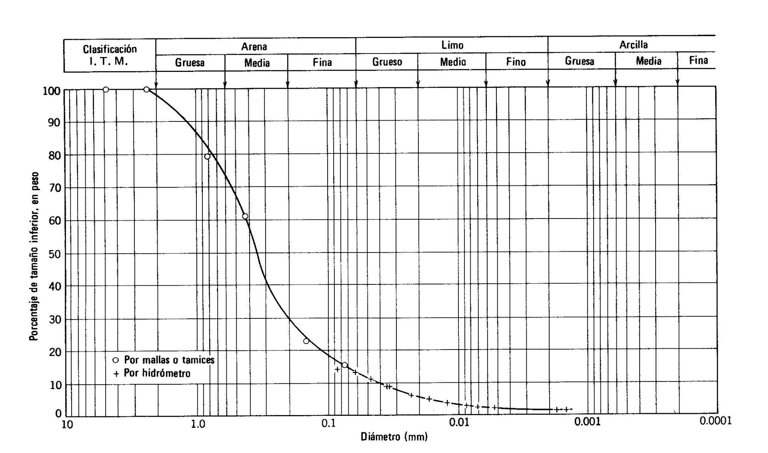
3.1 Distribución granulométrica en los suelos
¿En que favorece un buen conocimiento de la granulometría de los suelos?

Slide 11
3.1 Distribución granulométrica en los suelos
Análisis mecánico de suelo
El análisis mecánico es la determinación de la gama de tamaños de partículas presentes en un suelo, expresados como un porcentaje del peso seco total (o masa).
Generalmente se utilizan dos métodos para encontrar la distribución de tamaño de partícula de suelo:
(1) análisis de tamiz para tamaños de partículas mayores de 0.075 mm de diámetro.
(2) análisis de hidrómetro para tamaños de partículas más pequeñas que 0.075 mm de diámetro.

Slide 12
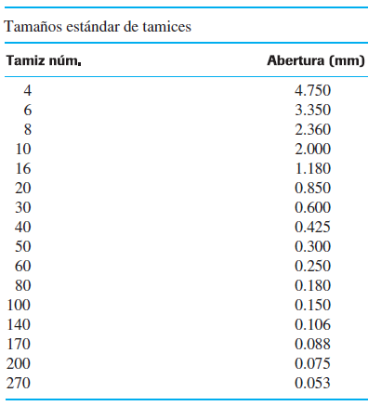
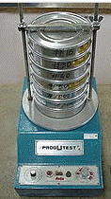
3.1 Distribución granulométrica en los suelos
Análisis de tamiz

Slide 13
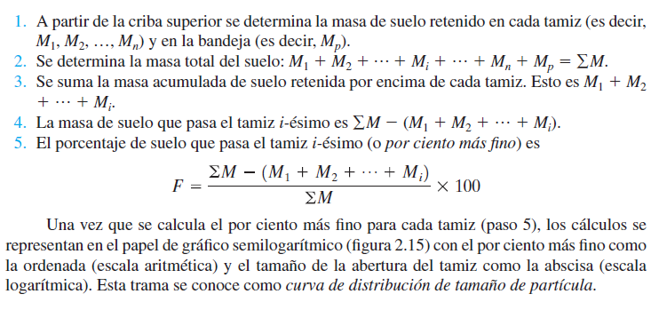
3.1 Distribución granulométrica en los suelos
Braja (2015), resume el análisis granulométrico en los siguientes pasos:

Slide 14
3.1 Distribución granulométrica en los suelos
Análisis de hidrómetro
El análisis de hidrómetro se basa en el principio de la sedimentación de los granos del suelo en agua. Cuando una muestra de suelo se dispersa en agua, las partículas se depositan a diferentes velocidades, en función de su forma, tamaño y peso. Por simplicidad, se supone que todas las partículas de suelo son esferas y que la velocidad de las partículas del suelo puede ser expresada por la ley de Stokes

Slide 15
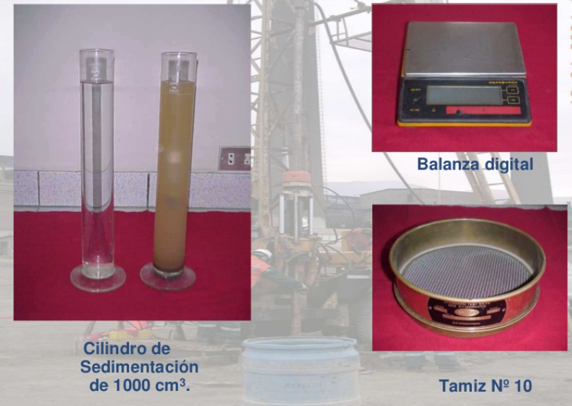
3.1 Distribución granulométrica en los suelos
Tomado de https://es.slideshare.net/Alexander159/granulometria-por-sedimentacin

Slide 16
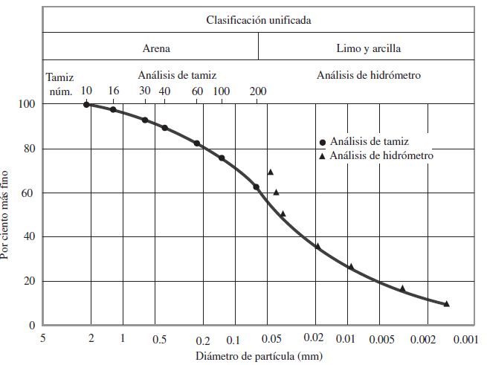
3.1 Distribución granulométrica en los suelos
Curva de distribución de tamaño de partícula: análisis de tamiz y de hidrómetro
Tomado de Braja (2015)

Slide 17
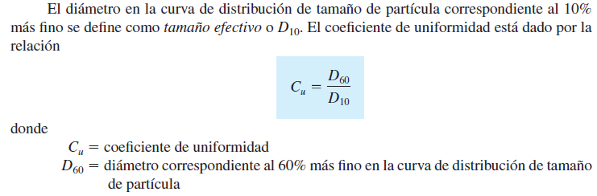
3.1 Distribución granulométrica en los suelos

Slide 18
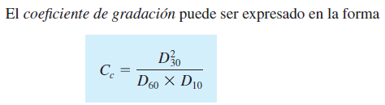
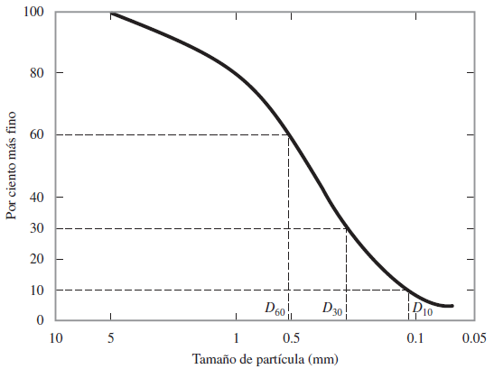
3.1 Distribución granulométrica en los suelos
Definición de D10, D30 y D60, por Braja (2015)

Slide 19
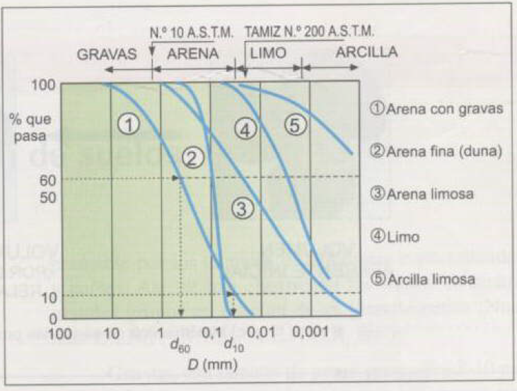
3.1 Distribución granulométrica en los suelos
Ejemplos típicos de curvas granulométricas
Tomado de González de Vallejo (2002)

Slide 20
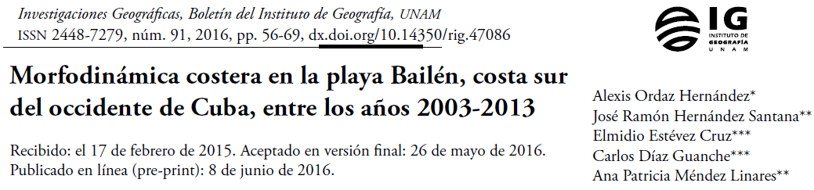
3.1 Distribución granulométrica en los suelos
Aplicaciones de la distribución granulométrica. Casos de Estudios.

Slide 21
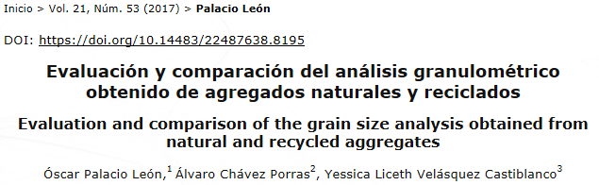
3.1 Distribución granulométrica en los suelos
Aplicaciones de la distribución granulométrica. Casos de Estudios.

Slide 22
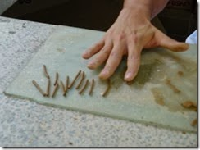
3.2 Plasticidad. Límites de Atterberg
Aportaciones que ofrece el conocimiento de la plasticidad en el proceso de clasificación de los suelos
Foto tomada de https://civilgeeks.com/2015/07/13/guia-de-laboratorio-para-obtener-los-limites-de-atterberg/

Slide 23
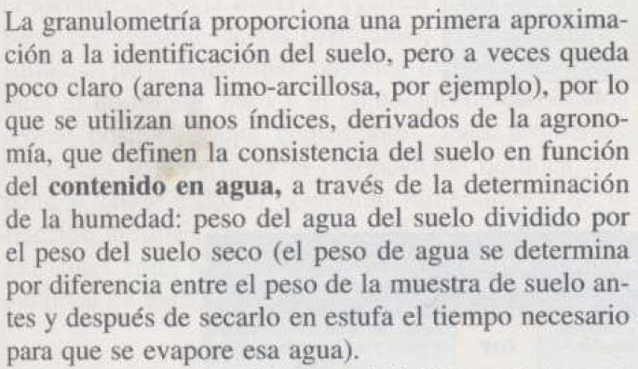
3.2 Plasticidad. Límites de Atterberg

Slide 24
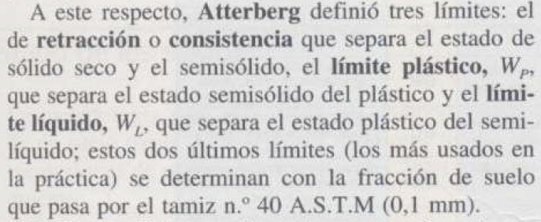
3.2 Plasticidad. Límites de Atterberg

Slide 25
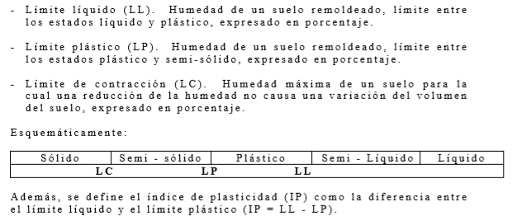
3.2 Plasticidad. Límites de Atterberg

Slide 26
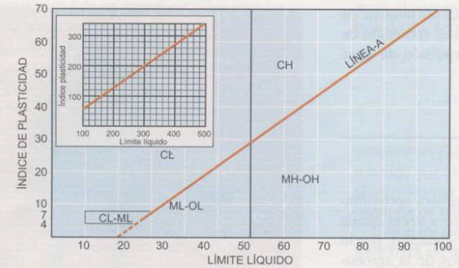
3.2 Plasticidad. Límites de Atterberg
Carta de plasticidad de Casagrande

Slide 27
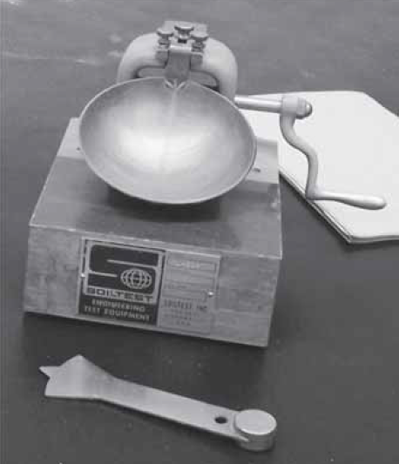
3.2 Plasticidad. Límites de Atterberg
Cuchara de Casagrande

Slide 28
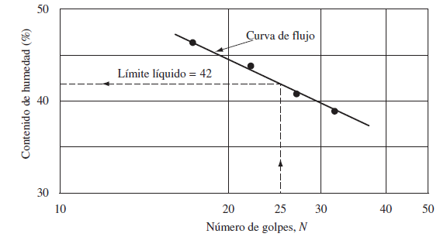
3.2 Plasticidad. Límites de Atterberg
Curva de flujo para la determinación del límite líquido de una arcilla limosa.
Tomado de Braja (2015)

Slide 29
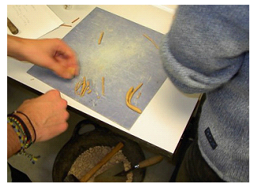
3.2 Plasticidad. Límites de Atterberg
Determinación del límite plástico
Tomado de: http://www.estudiosgeotecnicos.info/index.php/descriptores-geotecnicos-5-plasticidad-limites-de-atterberg-y-consistencia/

Slide 30
3.2 Plasticidad. Límites de Atterberg
Relacionados con estos límites, se definen los siguientes índices:
Índice de plasticidad: I_{p} o IP = w_{l} - w_{p}
Índice de fluidez: I_{f} = Pendiente de la curva de fluidez
Índice de tenacidad: I_{t} = I_{p}/I_{f}
Índice de liquidez (IL o I_{L}), también conocida como relación humedad-plasticidad (B):
IL = (W_{n} - W_{p}) / (W_{l}-W_{p}) (Wn = humedad natural)
Los tres limites considerados (Límite líquido, Límite plástico y Límite de contracción) serán el objetivo principal de la próxima conferencia y de una clase en laboratorio).

Slide 31
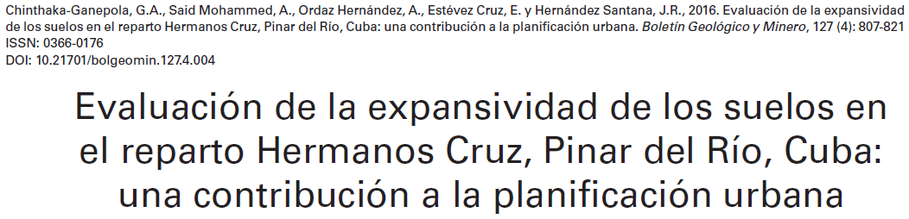
3.2 Plasticidad. Límites de Atterberg
Aplicaciones de la Plasticidad. Casos de Estudios.

Slide 32
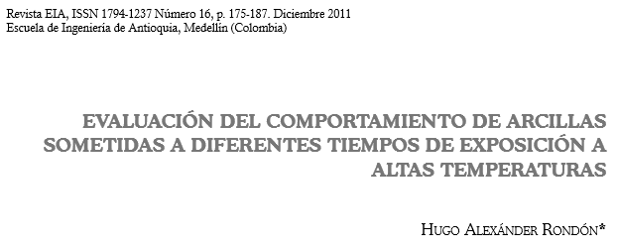
3.2 Plasticidad. Límites de Atterberg
Aplicaciones de la Plasticidad. Casos de Estudios.

Slide 33
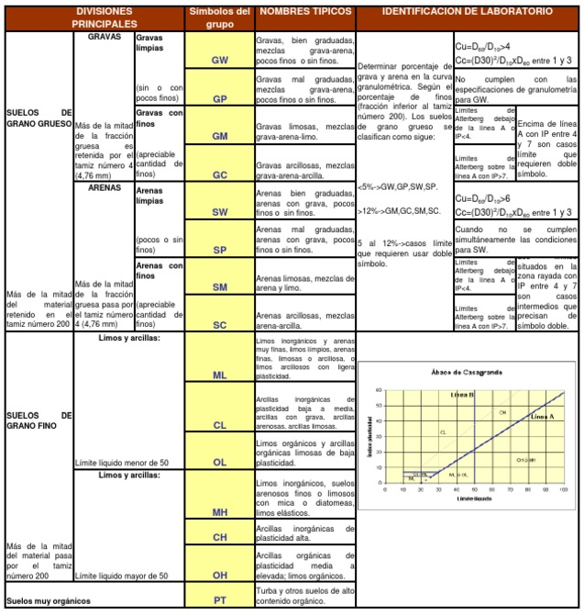
La plasticidad y la distribución granulométrica, favorecen el proceso de clasificación de los suelos mediante el SUCS

Slide 34
CONCLUSIONES
La distribución granulométrica constituye el primer criterio de clasificación de los suelos. Además constituye un elemento clave en la interpretación de fenómenos geológicos generadores de riesgos, como la licuefacción y la erosión subterránea.
La plasticidad, define y proporciona claridad en el proceso de clasificación de los materiales no consolidados. En el ámbito del análisis de peligros geológicos aporta elementos en el análisis de los cambios volumétricos en materiales arcillosos que pueden afectar a la infraestructura.

